Slide 1
暑期实训6 - 1001 number number number
（找规律+矩阵快速幂）

Slide 2
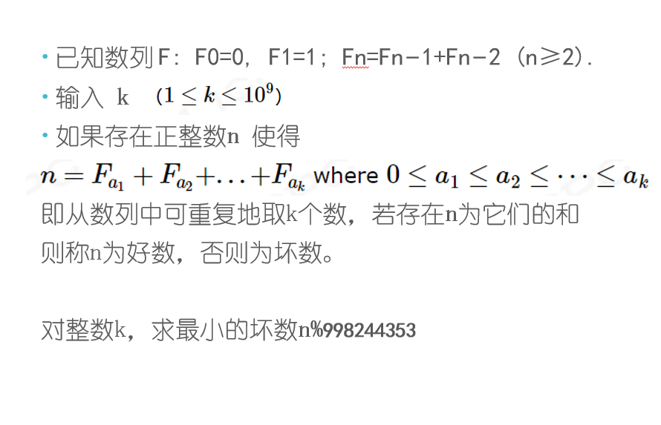
题目大意

Slide 3

STEP1 找规律
K=1, n=F(5)-1=4;
K=2,n=F(7)-1=12;
K=3,n=F(9)-1=33;
……………………
通过找规律，发现所求为斐波那契数列第 2*(k+1)+1项的值-1

Slide 4
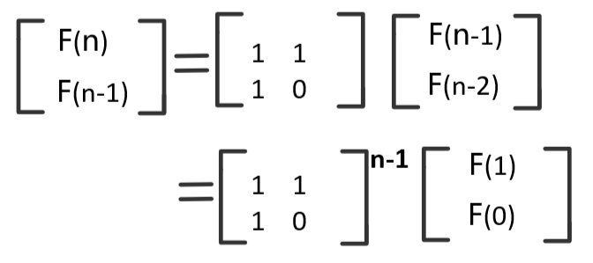
STEP2 求数列F(n) 各项的值 矩阵快速幂

Slide 5
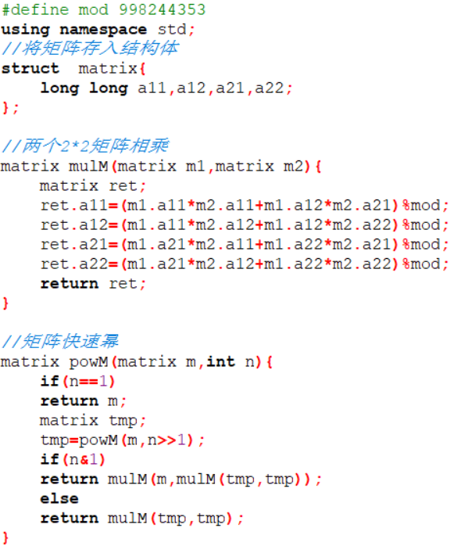
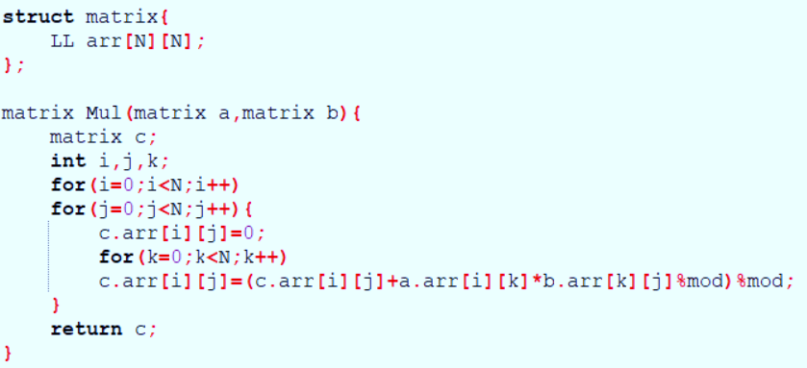
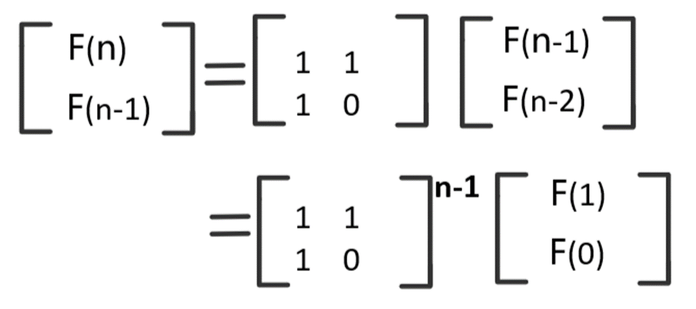
代码实现

Slide 6
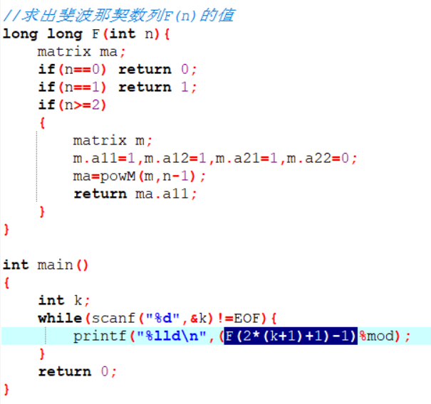
代码实现

